Slide 1
Буквы Т К

Slide 2
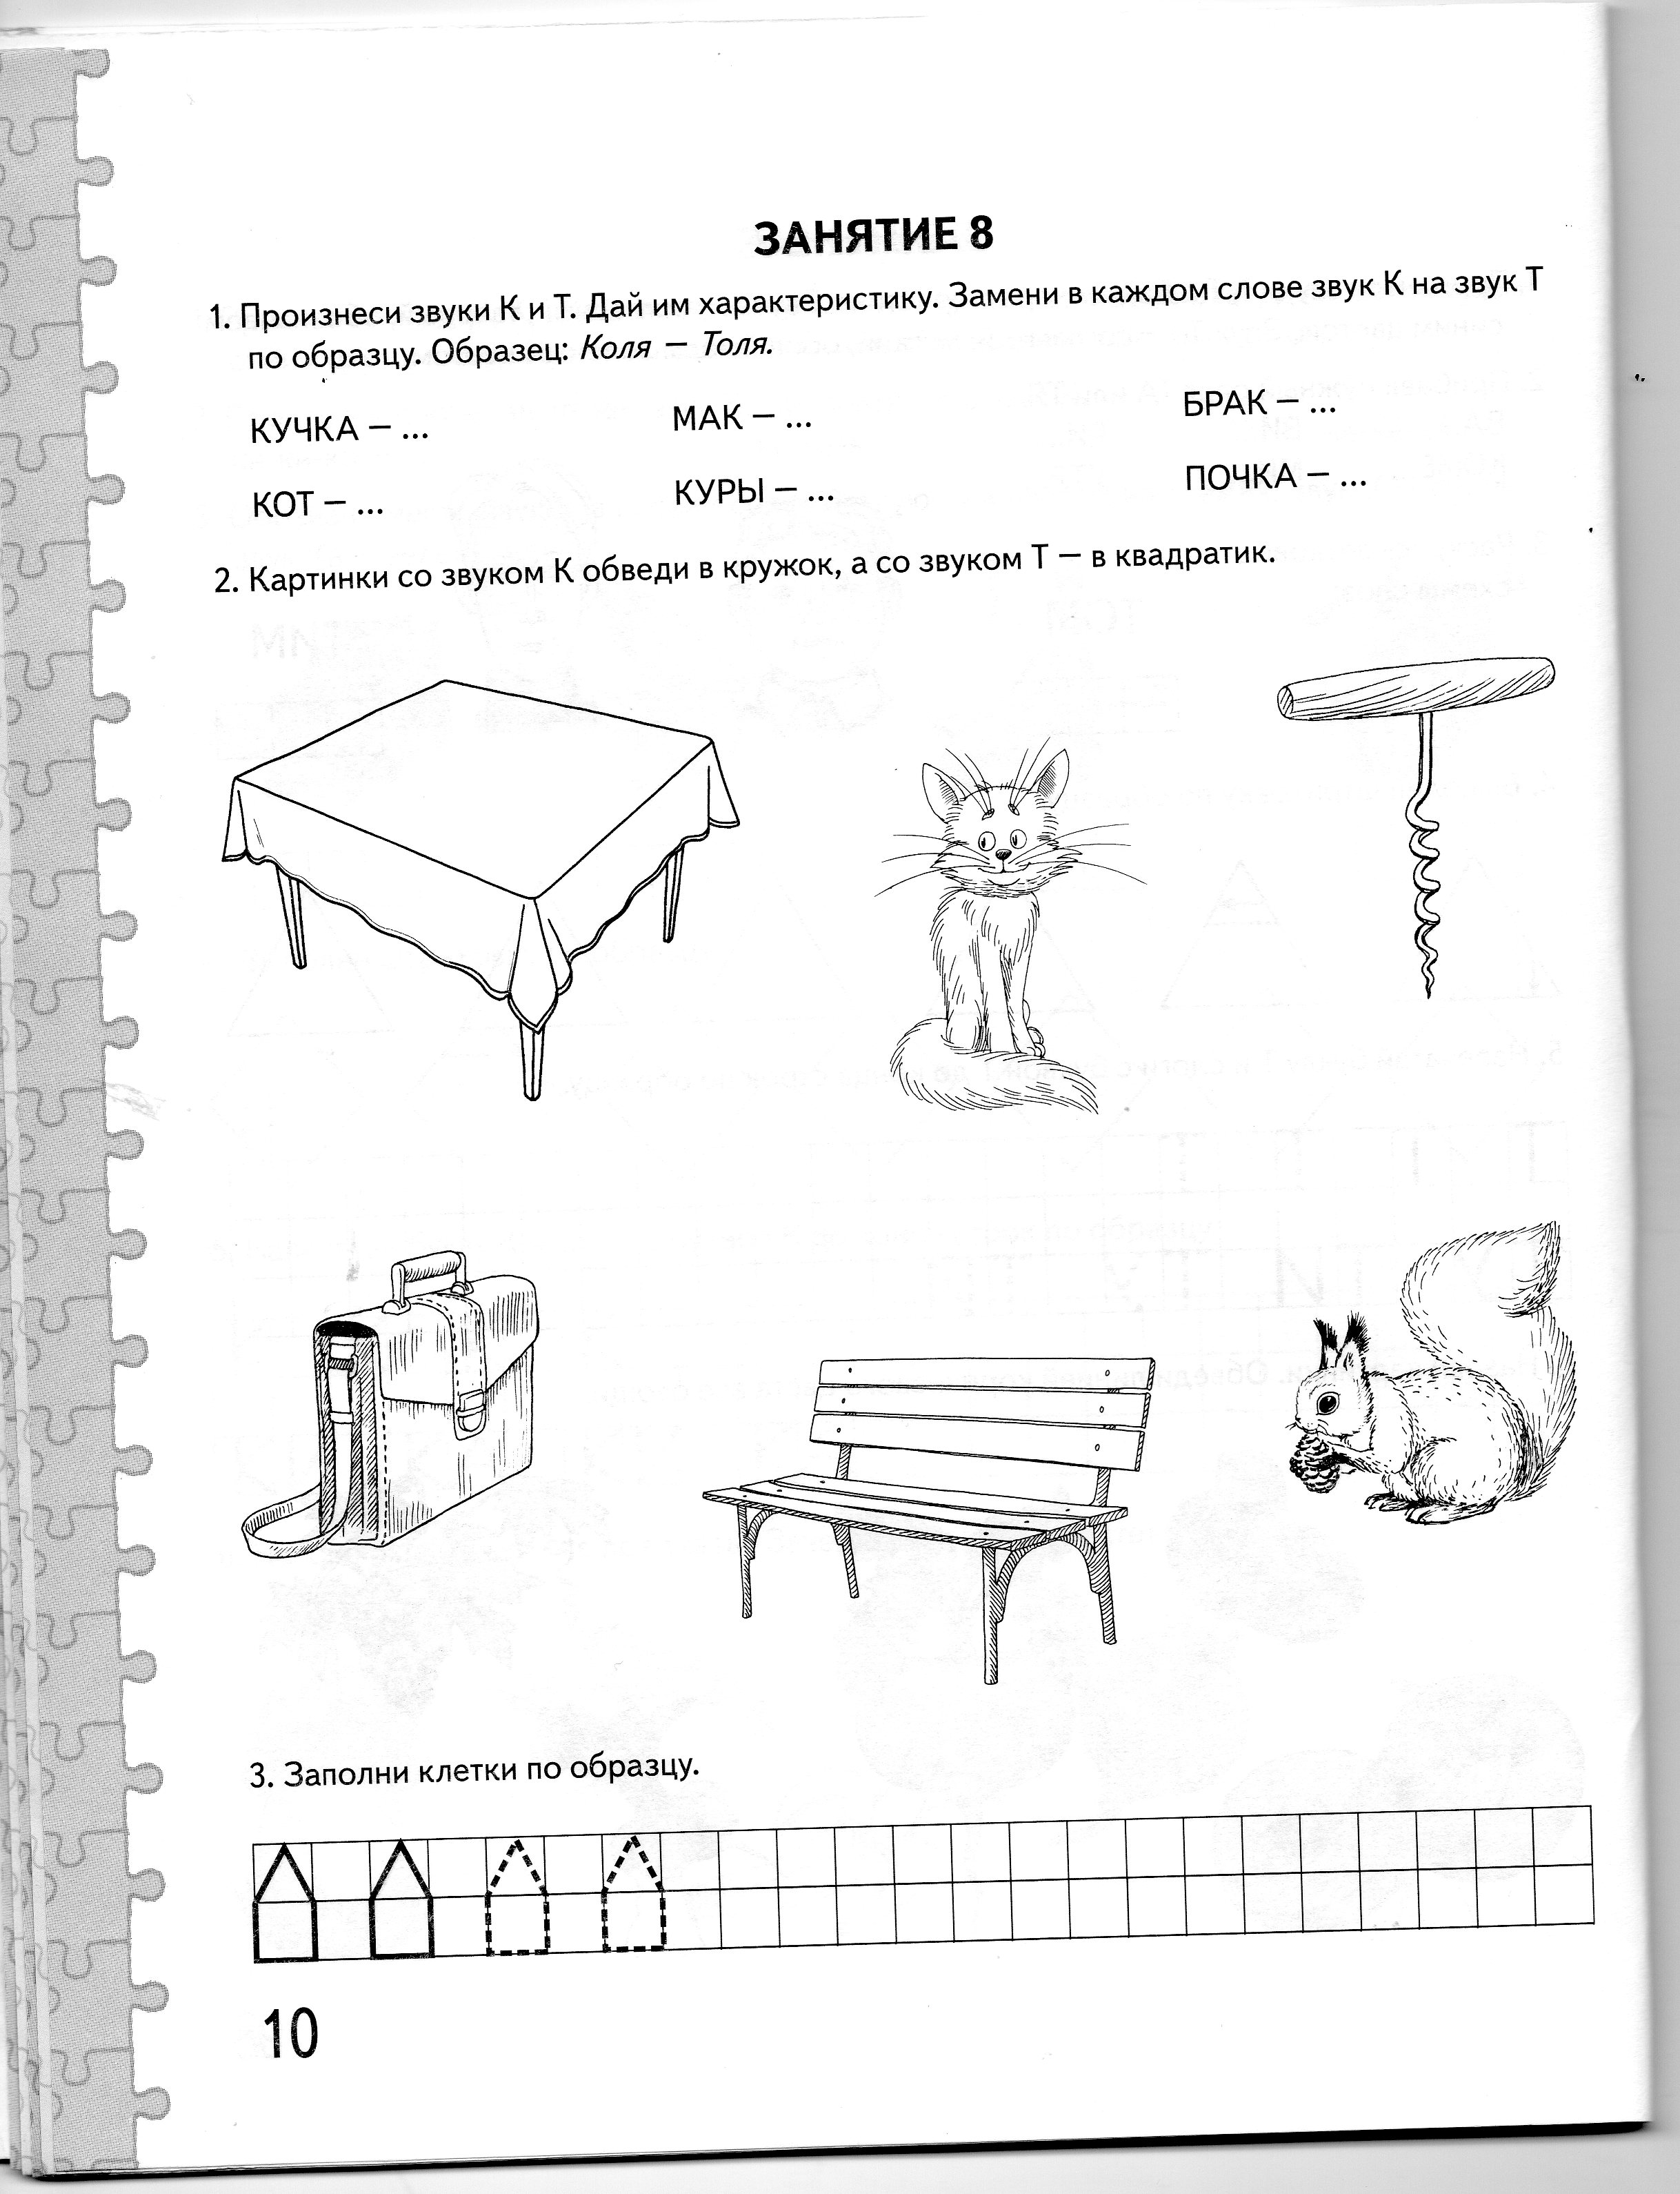

Slide 4
